Slide 1
Chào mừng các em
đến với tiết Toán

Slide 2



KHỞI ĐỘNG

Slide 3








Slide 4




Câu 1: Mi - li – mét được viết tắt là ….
+ 1 điểm
A. cm
B. mm
C. dm
D. km

Slide 5

Câu 2: Số?
1 cm = ……… mm
+ 1 điểm
A. 100
B. 1
C. 10
D. 1000

Slide 6
Câu 3: Số?
10 mm = ……… cm
+ 1 điểm
A. 1000
B. 100
C. 10
D. 1

Slide 7

Câu 4: Số?
1 dm = ....... cm
+ 2 điểm
A. 1
B. 10
C. 100
D. 1000

Slide 8
Câu 5: Số?
1 m = ……. cm
+ 2 điểm
A. 1
B. 10
C. 1000
D. 100

Slide 10
85
8 cm 5 mm = ………… mm
3
3
33 mm = ..…. cm ..….. mm

Slide 11
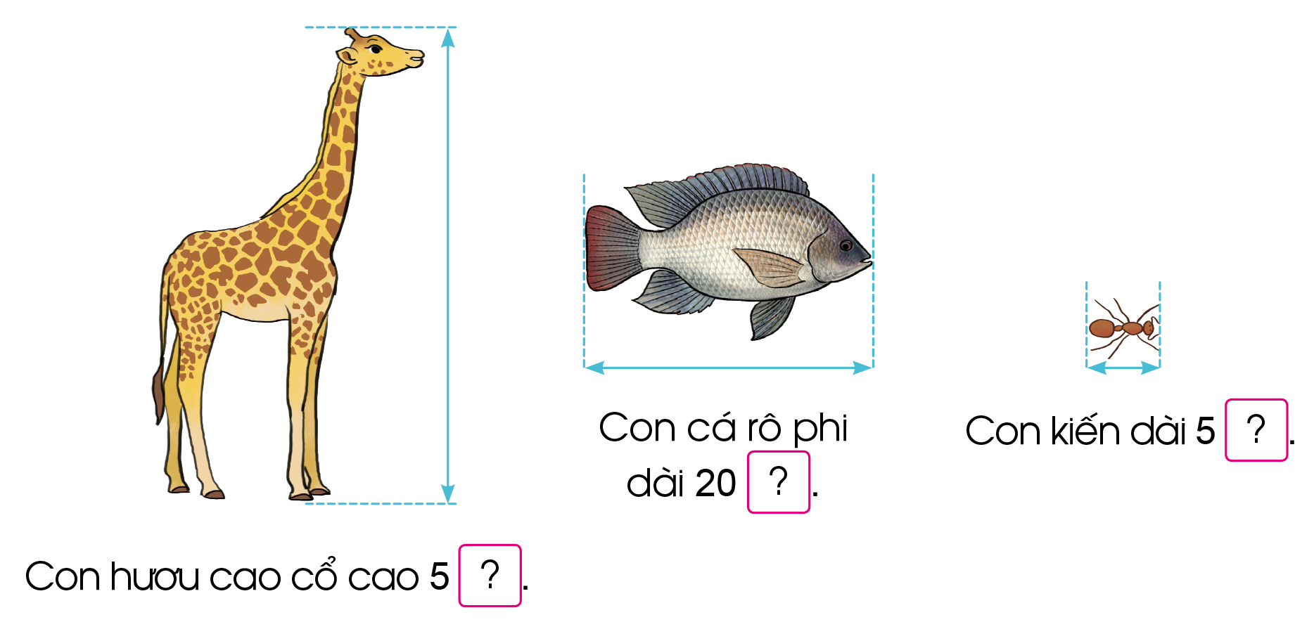
3
Chọn đơn vị đo độ dài (mm, cm, m) để đặt vào ô cho thích hợp:
?
mm
cm
m

Slide 12
Vận dụng

Slide 13
Đo chiều dài lớp học
mm
m
dm
cm

Slide 14
Quãng đường từ nhà đến trường.
mm
m
dm
cm

Slide 15
Đo chiều cao của người.
mm
m
dm
cm

Slide 16
Bề dày quyển vở ô ly Toán.
mm
m
dm
cm

Slide 17
Dặn dò

Slide 18
Tạm biệt các em
Tạm biệt các em

